Slide 1
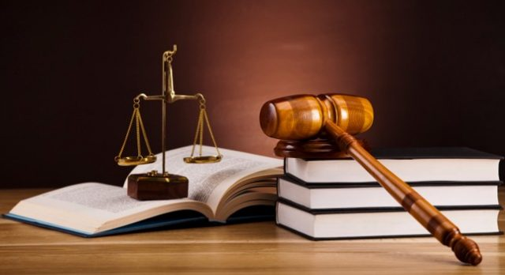
Тема вебинара: «Актуальные вопросы участия адвокатов в уголовном процессе»
Институт законодательства Республики Казахстан совместно с Республиканской коллегией адвокатов

Slide 2
Глава государства утверждал основные направления правовой политики государства до 2020 года. Адвокатура признана ядром системы оказания гражданам юридической помощи. И было отмечено, что процессуальные права адвоката, как активного участника судопроизводства, требуют эффективных правовых механизмов своей реализации.
Институт адвокатуры в нашей стране регламентирован специальным Законом «Об адвокатской деятельности», который был принят 5 декабря 1997 года.

Slide 3
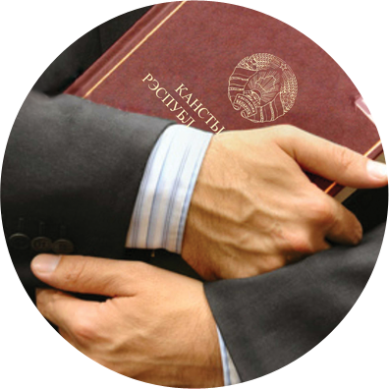
Организационной формой адвокатуры, как самоуправляемого и самофинансируемого сообщества, выступают коллегии адвокатов, которые объединяются в Республиканскую коллегию. Основная задача - координация деятельности региональных коллегий адвокатов и участие в законопроектной работе по вопросам адвокатуры.
Коллегии адвокатов создают по всей республике юридические консультации. На сегодняшний день собственными силами адвокатуры образовано 184 консультации, в том числе, в сельской местности. Всего в юридических консультациях оказывают правовую помощь более 3 тысяч адвокатов. Адвокатами учреждено около 150 адвокатских контор.

Slide 4
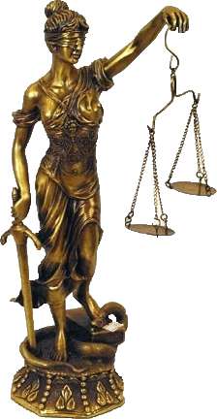
Трансформация процессуальных полномочий адвокатов в уголовном процессе
Если обратиться к УПК 1997 года, то в нем в качестве защитников помимо адвокатов допускались еще и супруги, близкие родственники и т.д. В последующем законодатель, признавая более высокий статус профессионального адвоката, участие других лиц в уголовном процессе сделал возможным только наряду с защитником.
Кроме того, если ранее участие защитника всегда сводилось к тому, что он должен ДОПУСКАТЬСЯ кем-то к участию в деле, то вступивший в силу с начала этого года новый УПК уже закрепляет за защитником ПРАВО ВСТУПАТЬ в дело.
Если раньше следователь сам решал, приобщать ли к делу собранные адвокатом доказательства, то, согласно новому УПК, адвокат ИМЕЕТ ПРАВО собирать и представлять доказательства, необходимые ему для оказания юридической помощи. И они подлежат обязательному приобщению к материалам уголовного дела.

Slide 5
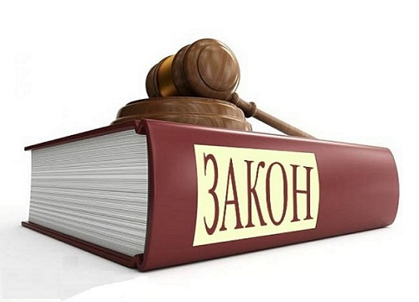
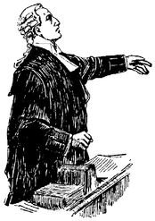
Кодекс об административных правонарушениях РК впервые конкретизировал порядок привлечения к административной ответственности за воспрепятствование адвокатской деятельности.
В соответствии с этим органы юстиции составляют протокол об административном правонарушении — за непредставление либо необоснованный отказ в представлении, либо неполное представление по письменному запросу адвоката сведений, необходимых для оказания правовой помощи.
Уголовная ответственность за воспрепятствование адвокатской деятельности также сохранилась в новом Уголовном кодексе РК.

Slide 6
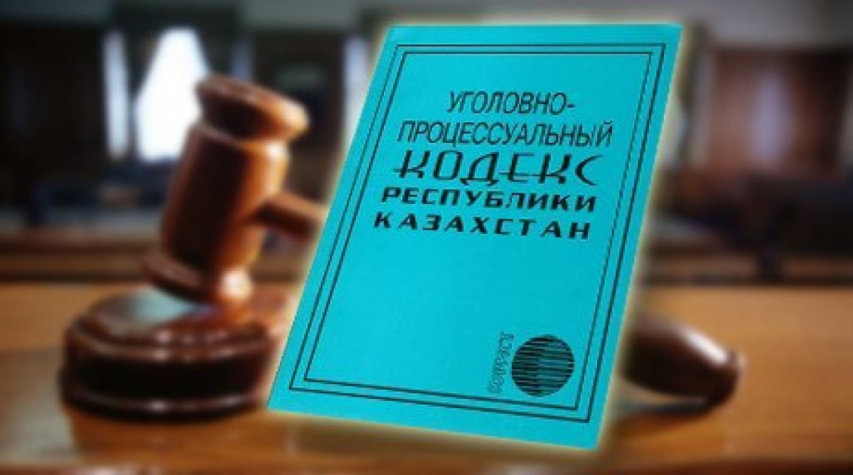
Участие адвоката-защитника в уголовном процессе согласно Уголовно-процессуальному кодексу РК
Основное предназначение адвоката в уголовном деле – защита свидетеля, имеющего право на защиту, а также подозреваемого и обвиняемого. Защитник обязан выявлять обстоятельства, оправдывающие подзащитного, либо смягчающие его ответственность, противостоять действиям должностных лиц, проводящих расследование, в случае их противоречия закону. Адвокат-защитник обязан согласовывать все свои действия, предпринимаемые в целях защиты, с подзащитным, он связан его мнением при совершении процессуальных действий, не может занимать позицию вопреки интересам обвиняемого, кроме случаев убежденности в самооговоре.
* Правовой статус адвоката регламентирован статьей 70 УПК РК

Slide 7
Проблемные вопросы участия адвоката в уголовном процессе
1
Необходим пересмотреть положение касательно допуска адвокатов, связанного с так называемым «допуском к сведениям, содержащим государственные секреты».
2
Предложено отнесение состава статьи 435 УК к делам частного обвинения
3
Проблема введения обязательного членства для юристов в адвокатском сообществе

